Slide 1
Абай атындағы Қазақ ұлттық педагогикалық университеті
Сәбидің қабылдауы, ойлауы, есі мен зейінінің дамуы

Slide 2
Сәбилік кезеңдегі бала қабылдауы;
Көріп қабылдаудың ерекшеліктері;
Жоспары:
Сәбидің суретті, кеңістік пен уақытты қабылдау ерекшеліктері;
Сәбидің ойлауының ерекшеліктері;
Сәбидің зейіні мен есінің ерекшеліктері;
Эмоцияның ерекшеліктері
Қорытынды.

Slide 3
1.. Сәбилік кезеңдегі бала қабылдауы
Сәбилік кезеңнен бастап, бала айнала қоршаған ортадағы заттардың қасиеттерін қабылдай бастайды. Заттардың арасындағы қарапайым байланыстарды байқап, осы байланыстарды өзінің іс-әрекетінде қолданатын болады. Осының өзі баланың құралдарды қолданып әрекет ету нәтижесінде болатын ақыл-ойының әрі қарай дамуының басты себебі деп саналады. Баланың жаңа құралдары пайдаланып, әрекет етуіне байланысты ойлау мен қабылдау әрекеті қалыптасады.

Slide 4
Екі жастың қабылдауында мынандай бес түрлі ерекшеліктер болады:
Заттың суретін немесе адамның бейнесін фотографиядан көрген кезде ерекше белгілерін есте сақтау арқылы қабылдайды;
Екі жастағы бала затты түстеріне байланысты ажыратып, қабылдай алмайды;
Екі жарым, үш жастағы баланың көру арқылы қабылдауы жақсы дамиды;
Үш жасқа келгенде 5-6 геометриялық форманы, 8 түсті ажыратады;
Тілдің дамуына байланысты қабылдау қабілеті артады.

Slide 5
Сәбилік кезеңдегі негізгі әрекеттің барлығы тіл арқылы жүзеге асатын болғандықтан , бала екі жастың өзінде өзінің ана тіліндегі барлық жоғарғы және төменгі тембрдегі дыбыстарды ажыратуға мүмкіндігі болады. Сол сияқты сәбилік кезеңнің өзінде кеңістікті уақытты ажырату қабілеті арта бастайды.
Түйсіну, қабылдау (ұғу) дегеніміз – айналадағы
заттардың, құбылыстардың сезім арқылы мида бейнеленуі. Бұл зейін
мүшелері арқылы
байқалады. Зейін белгілі бір жағдайдың адам психологиясында шоғырлануы, жинақалуы. Зейін қойып қабылданған көрініс, оқиға және т. б. ұзақ уақыт есте сақталады.

Slide 6
Ойлау
Ойлау аркылы сәбидің қалыптасып келе жатқан заттарға, құбылыстарға тән қасиеттерді, олардың байланысын біртіндеп есіне түсіру ерекшелігі. Ойлау кезінде кажетті жағдайлар жан-жақты талданады, толықтырылады, есте бар деректермен салыстырылады. Ойлау мидың күрделі кызметі арқылы жүзеге асады. Ойға алган нәрселер қайталануы бірімен-бірінің қатынасы арқылы орындалады.
Сәбидің ойлау кабілеті ойнау барысында қалыптасады. Ол айналадағы болып жатқан жағдайларды бейнелеу, ойға берілу арқылы көрініс табады. Ойлау қабілетінің 2 түрі бар. Біріншісі, сөзбен қисынды ойлаудың жалпы заңдылықтары нәтижесінде дәлелдеуге мүмкіндік туады. Екіншісі, көрнекі-бейнелі ойлау арқылы заттар және т. б. олардың салыстырмалы бейнесі көз алдымызға келеді.

Slide 7
Сенсорлық даму ақыл-ой тәрбиесінің негізі-сенсорлық
тәрбие арқылы жузеге асады. Ол баланың сезімдік тәжірибесінің
дамуын және баюын қамтамасыз етеді, заттардың қасиеті
мен сапасы туралы түсінігін қалыптастырады.
1 жастан 3 жасқа дейінгі сенсорлық тәрбие балалардың әр түрлі сенсорлық әсерлерін байытуға бағытталған. Ол баланың жалпы ақыл-ой дамуының негізін құрайды, сенсорлық этолондар мен қарапайым рәміздік нысандарды меңгеруге негізделеді және кейінгі танымдық, интеллектуалды, шығармашылық қабілеттерді дамытудың алғы шарты болып табылады. Сенсорлық тәрбие жалпы сенсорлық қабілеттерді қалыптастыруды және балалардың бойында аналитикалық қабылдауда, түстердің үйлесімін заттардың пішіндерін тани білуді, шаманың жекелеген өлшемдерін ажыратуды көздейді.

Slide 8
Бала тілінің дамуы
Бала тілінің дамуы дыбыс аппаратының бұлшық еттерінің күрделі шартты және шартсыз қозғалысына сәйкес қалыптасады. Тілдің дамуы үшін, басқа адамдармен болатын қарым-қатынастың маңызы зор. Жаңа туған бала дыбыс аппараттарының шартсыз қимыл рефлекстеріне байланысты мағынасыз үн шығара алады. 2-ші айдан бастап дауыстай алады, ересек адамға еліктеп кейбір дауысты дыбыстарды қайталай бастайды, 3-ші айға жеткенде гу-гулейді, былдырақтап сөйлегісі келеді. Гу-гулеу мен былдырақтау оның дыбыс аппаратын дамытып, сөйлеуге дайындайды.

Slide 9
5-6 айдан кейін еліктеу арқылы жеке дыбыстарды, сөз буындарын айта бастайды. 6-7 айда ересектердің сөздерін қайталауға тырысады. Бірақ бұл кезде, әсіресе жарты жасқа дейін, балаларда 1-ші сигнал жүйесі ғана дамығандықтан сөздің мағынасы жеке дыбыс ретінде қабылданады, бала сөздің нақты мағынасын түсінбей-ақ айта береді. Ал жарты жастан аса сөздің мағынасын түсіну қабілеті дами бастайды.

Slide 10
1,5 жаста сөз бен заттардың арасында байланыс туады, баланың тілі қалыптаса бастайды. Баланың ми қыртысында дыбыс орталығы мен сөйлеу орталығының арасында нервтік байланыс пайда бола бастайды. Кейіннен ол күшейіп, сөздерді құрастыру, 2-3 сөздің басын құрау қабілеттері пайда болады. Дені сау, жақсы дамып келе жатқан баланың бір жасында 6-10, екі жасында 250-300, үш жаста 1500, төрт жаста 4000, бес-алты жаста 4-5 мыңдай сөз қоры жиналады. Баланың тәрбиесіне, жоғары жүйке әрекетінің тобына, қозу мен тежелудің қасиеттеріне байланысты балалардың сөз қорының мөлшері әртүрлі.

Slide 11
2.Көріп қабылдаудың ерекшеліктері
Үш жастағы бала затқа көз жүгіртіп қарайды да, фигураның өзіне ұнаған көзге түскен ерекше белгілеріне көңіл аударады. Осындай жағдайда заттың жеке бөліктерін қабылдайды да оның тұтастай зат екенін ұмытып кетеді.
Қозғалмайтын заттың фонына қозғалып
тұрған затты қабылдайды.
Бала фигураны көріп қабылдап қоймай, оның кейбір ерекшеліктерін қолымен сипау арқылы қабылдайды. Алғашқыда тек саусақтарының ұшымен сипап қабылдаса, бірте-бірте тұтастай алақанымен сипап қабылдайды. Сонда сәбилерде көріп қабылдаудан кейін сипап сезу арқылы жүзеге асады.

Slide 12
Үш жасқа келгенде баланың тұтастай қабылдауының мынандай ерекшеліктері
болады:
Заттың түсі онша анық емес, жалпы нұсқа пішіні болса да, тұтастық
мағына беріп, тұтастай зат ретінде қабылдай
береді. бала
Яғни дұрыс
қарапайым қабылдайды.
заттың Оны
бейнесі дұрыс бейнелесе,
баланың «Сыңарыңды тап» деген ойынды
ойнауынан байқауға болады. Бірақ та өзіне таныс емес заттардың ерекше белгісі, формасы, түсіне байланысты талдап ажыраттырмаса, бала қателеседі. Бірақ әлі де болса, жеке бөліктерінің ерекшеліктерін ескермей жалпылама қабылдайды.

Slide 13
3.Сәбидің суретті, кеңістік пен уақытты қабылдау ерекшеліктері
Сәбилік кезеңнен бастап, кеңістікті бағдарлауға көңіл қою дағдыларын жақсы меңгереді. Бірақ олар әлі де болса, заттар мен кеңістіктердің ара- қатынасын бөліп қабылдай алмайды. Негізінде заттың қасиеті туралы түсініктен ерте қалыптасады. Кеңістікті дұрыс қабылдату үшін заттың формасын, көлемін дұрыс қабылдай білуінің маңызы зор. Сәбилік кезеңнің өзінде заттар мен белсенді әрекет ету нәтижесінде екі жастың өзінде заттың алыс-жақындығын, кеңістікте орналасуын, кенестезиялық және көру, вибрациялық түйсіктер арқылы ажыратып қабылдайды. Ал қимыл қозғалысы толық дамымаған бала арақашықтықты ажыратуы қиынға түседі.

Slide 14
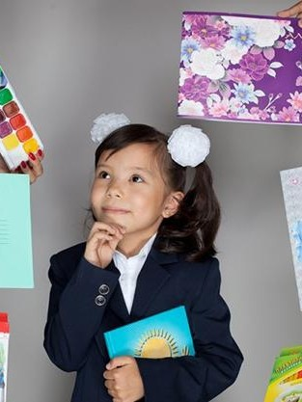
4.СӘБИДІҢ ОЙЛАУЫНЫҢ ЕРЕКШЕЛІКТЕРІ
Сәбилік кезеңнің өзінде баланың заттар мен әрекеттер етуінен ойлауының дамығандығын көруге болады. Мысалы, шашылып жатқан ойыншықты біріктіріп, олар мен өздігінен шеше алмайды да үлкендердің өздеріне үлгі көрсетіп, басшылық жасауын талап етеді. Соның нәтижесінде әрекетті дербес орындауға тырысады.
Алғашқы кездің өзінде баланың тәжірибе жүзінде ойланып, әрекет етуі кенеттен болмайды. Екі жастағы бала үстелден тысқары отырғанда үстел үстінде өзін қызықтыратын бір ойыншық тұрса, оған зейіні ауып, алғысы келеді. Бірақ, қолын созып көріп
жетпеген соң, жанында жатқан таяқшаны алып қозғайды. Ақырында таяқшамен қозғалған
ойыншықты ойыншықтың
қозғалысына зер салып, әрекетті бір неше рет қайталайды да, соның нәтижесінде өзінше білгілі бір қорытындыға келеді.

Slide 15
Баланың сыртқы бағдарлау іс-әрекетінің көмегімен орындалатын ойлауын көрнекі іс-әрекеттік ойлау деп
аталады. Бала көрнекі әсерлік ойлауды айнала қоршаған ортадағы әр түрлі заттар мен құбылыстардың байланыстарын зерттеу үшін қолданады.
Сәбилік кезеңде бала мәселені қарапайым тар көлемде көрнекі бейнелік ойлау жолымен шешеді. Неғұрлым күрделі мәселені шеше алмайды немесе көрнекі бейнелік жастарда ғана шешеді.
Қандай болмасын көрнекі бейнелік әсер етудің қорытындысынан шығатын мәселені іштей шешуді баланың көрнекі бейнелік ойлауы дейміз. Мысалы: таяқшамен әрекет етуді үйренгеннен кейін өзінің диванның астына домалап кеткен ойыншығын алуға болатынын түсінеді. Баланың ойлауының дамуына тілінің шығуы негіз болады.

Slide 16
5.Сәбидің зейінінің ерекшелігі
Сәбилік кезеңде баланың зейінінің шоғырлануы әлсіз және жаңа уақытқа өтеді, өйткені жоғарғы
жүйке жүйесінің қозуы
тұрақсыз әрі қысқа Зейіннің үнемі
мерзімде болады.
тұрақсыздығынан бір объектіден екінші объектіге ауысып отыруының себебі осы. Мысалы: олар ойнап отырған ойыншығын 12 минуттың ішінде 8 рет ауыстырады. Сонда баланың әрбір ойыншықпен әрекет етуі 2 минуттан аспайды. Себебі: бала өзінің зейініне басшылық жасап меңгере алмайды. Бұлардың зейіні көбінесе ырықсыз болады да, зейінінің ашық түсті затқа, қатты дыбысқа ерекше түске аудара береді.

Slide 17
Сәбилік кезеңде олардың зейініннің көлемі тар болады. Мысалы, үстел үстінде бірнеше ойыншық тұрса соның екі-үшеуін ғна қабылдап есте сақтап қалады. Сондай – ақ осы кезде бала екі бірдей әрекетке зейінін бір мезгілде шоғырландыра алмайды. Баланың жасы өскен сайын ойын әрекетімен шұғылдану нәтижесінде зейін тұрақтала түсетінін көруе болады. Осы кезде бала әдемі ойыншықпен ойнап отырса да, одан да ашық түсті дыбысты жақсы қызықтыратын ойыншықты көрсетсең, қолындағысын тастай салып, жаңа ойыншыққа ұмтылады. Бұл да зейіннің тұрақсыздығына байланысты. Сәбилер бір мезгілде екі бірдей әрекетке зейінін бір мезгілде бөле алмайды және ұзақ уақыт зейінін шоғырландыруы да қиын.

Slide 18
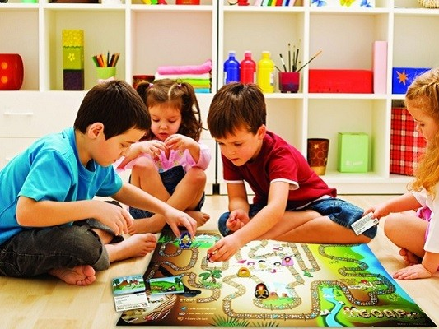
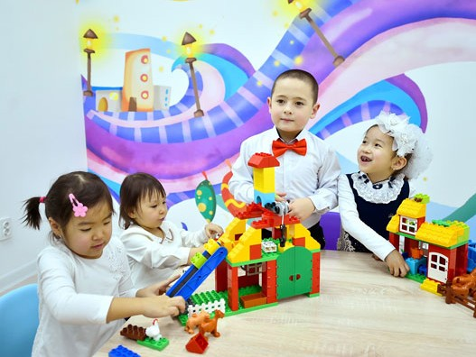
6.Эмоцияның ерекшеліктері
Баланың эмоциялық даму аймағын психикалық функциялардың дамуынан бөліп қарауға болмайды.
Сәбилік кезеңдегі қабылдаудың аффективті
басымдылығы байқалады. Бала өзі қабылдағанына ана
эмоциялық дәрігерді
тұрғыда көргенде
жауап қайтарады. Ол
қатты уайымда болады, бірақ біраз уақыт
өткеннен нәрселерге
кейін
қызыға
тынышталып, бастайды.

Slide 19
Бала тілегі тез, ауыспалы, тұрақты емес, ол оларды қадағалап немесе ұстай алмайды: оларды тек қана үлкендердің жазалауы мен мақтауы шектей алады. Бар тілектері бірдей күшке ие: сәбилік кезеңде салыстыру уәжі болмайды. Махаббаттан, эмоциялық жылылықтан бөлек бала өзінің өзінің барлық іс – әрекетінде үлкендердің қатысуын қалайды.
Сәбилік кезеңде басқа балармен қарым – қатынасқа түсу пайда бола бастайды. Бірақ мұндай қарым – қатынастың мұндай түрі тұрақты емес. Сәбилік кезеңде бала басқаның тілегеін есепке алмайды, ол өз тілегінің қалауы бойынша жүреді. Өзімшіл басқа баланы түсінбейді және басқалардың көңіл
– күйіне ортақтаса алмайды. Баланың эмоциялық механизімі кешірек, мектепке дейінгі кезеңнің алдында ғана қалыптасады.

Slide 20
Өзін-өзі бақылау сұрақтары:
Сәбилік кезеңдегі баланың қабылдауының ерекшелігіне тоқталыңыз
Көріп қабылдаудың естіп қабылдаудан айырмашылығы бар ма?
Сәбидің суретті, кеңістік пен уақытты қабылдау ерекшеліктерінің мектеп жасына дейінгі баланың қабылдауынан айырмашылығы неде?
Сәбидің ойлауының, сөйлеуінің ерекшеліктеріне тоқталыңыз
Сәбидің зейіні мен есінің басқа жас кезеңдерімен салыстырғандағы ерекшелігіне тоқталып өтіңіз.

Slide 21
Назарларыңызға рахмет!

